Slide 1
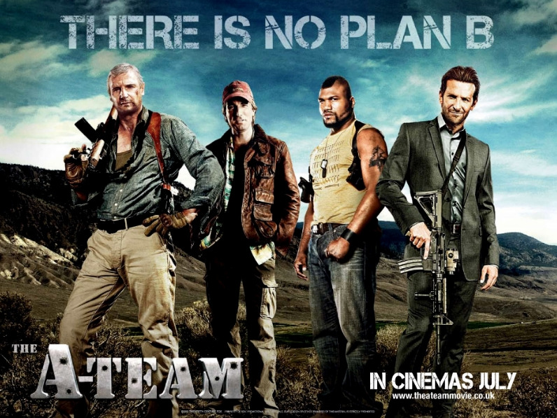

Slide 2
Escape from N2 Planet - N2 Team -
1st Presentation
◈ Table of Contents
팀 소개
기획 내용
엔진 소개 (게임 시연)
툴 (캐릭터, 맵, 이펙트) 소개

Slide 3
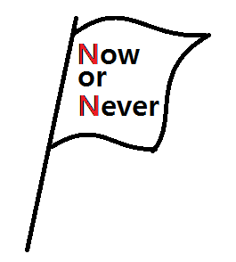
1. 팀 소개
팀 명: N2 Team. (N2는 Now or Never를 줄인 것. 지금 아니면 절대 못한다는 의미(기회)를 나타냄.)
팀 원
이재준 (팀장. 엔진, 캐릭터 담당)
윤성렬 (맵, UI 담당)
강동현 (이펙트, AI 담당)

Slide 4
2. 기획 내용
제목: Escape from N2 Planet
장르: 좀비 서바이벌 FPS (싱글 플레이, Left 4 Dead와 비슷한 컨셉 )
세계관: 지구에서 4.4광년 떨어진 가상의 행성 폴리스의 위성 N2
주인공:
남자 주인공: 탐 존슨(Tom Johnson), UNSC 해병 상병.
여자 주인공: 제인 킴 박사(Doctor. Jane Kim)
등장 적 (좀비): 작중에서는 좀비라고 부르지 않음. 감염체라고 부름. N2에 있는 연구소 (H-Bio Tech)에서 만든 바이러스가 유출이 되어 N2 식민지의 인간들이 감염체(좀비)가 되었음.
호흡기로 감염이 되며.. 물린다고 해서 물렸던 사람이 감염체가 되지는 않는다.

Slide 5
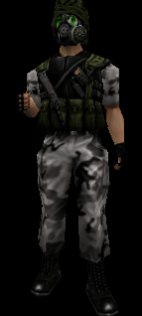
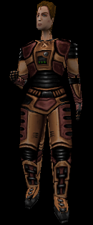
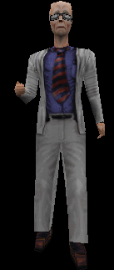
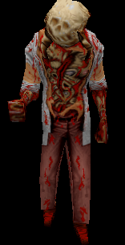
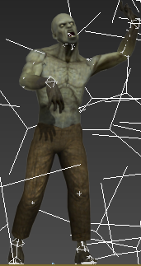
2. 기획 내용 (Cont.)
남자주인공 여자주인공 연구소 생존자 좀비1 좀비2

Slide 6
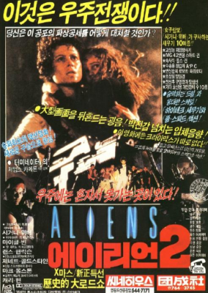
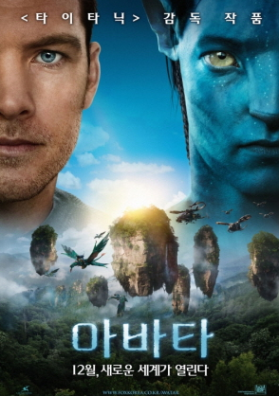
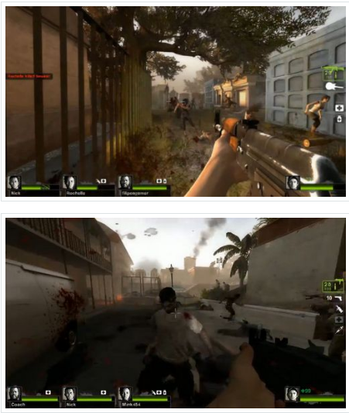
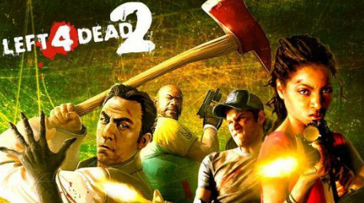

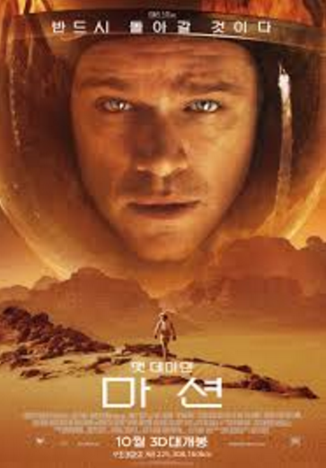
2. 기획 내용 (Cont.)
소재 게임방식 목표 결과물
에일리언의 우주선 + 아바타의 먼 행성 배경 + 월드워 Z의 좀비
+ 마션의 화성 분위기 + L4D의 게임 방식 = 우리 게임.

Slide 7
2. 기획 내용 (Cont.)
1.인트로: 식민지 전경 낮 (연구소에 바이러스 퍼지는 장면이 보여짐. 바이러스 (보라색 연기로 표현)가 퍼지며 시민들이 좀비가 된다.) <연출, play 불가>
2.우주씬, 주인공이탄 우주선이 보여진다. 게임 배경에 대한 주인공의 독백으로 설명이 나온다(영화 아바타 처럼) <연출, play 불가>
3.드랍십 비행장면(역시 주인공의 독백이 나온다.) play 불가
4.식민지 전경 밤: 드랍십이 식민지 전경과 함께 보여지며 게임 타이틀이 나온다.(Escape from N2 Planet) < 연출, play 불가>
5.드랍십 착륙씬 (식민지 옆 개활지에 착륙한다. 이유: 식민지와 연락이 안되어 식민지 입구를 열지 못함) 드랍십 착륙 후 좀비들 달려와서 주인공 동료들을 다 물어뜯어 죽임(여기서 부터 play 가능~~)
6. 5->6 지하 연구소로 이동 (연구소는 지상에 입구만 보인다. H-Bio Tech 이름이 입구에 보임.)
7.지하 연구소 2층에 여자친구 만남. 여자친구는 panic room에 숨어있었음. 여자친구가 바이러스와 감염자에 대한 설명을 해준다. 마지막 끝층 지하 3층에 백신이 있다고 하여 여자친구와 3층으로 이동하려고 하는데
3층 문이 잠겨 3층 열쇠를 얻기위해 연구소 내부를 수색한다. 수색하며 마주친 좀비들은 모두 없앤다. 연구소 내부에서 연구소 경비가 쓰던 샷건을 발견하여 쓰게 된다.
8.백신을 구하고 나서. 연구소 건물에서 컨트롤 룸으로 이동하여 식민지 외부에 있는 드랍십을 원격 조종으로 연구소 옆으로 불러온다.
9.여자 주인공이 남자 주인공에게 어서 가서 드랍십 출발 준비를 하라고 한다. 자신은 식민지 폭파 카운트 다운을 하겠다고 한다.
10.남자 주인공이 드랍십으로 가고.. 여자주인공 시점에서 컨트롤 룸의 컴퓨터로 식민지 폭파 조작을 한다. 이때 좀비떼들이 컨트롤 룸으로 모여 들게 된다.
11. 주인공 시점으로 변경이 되고 드랍십 조종석에서 여자친구의 무전을 듣게 된다. "나는 여기까지인가봐 탐 나를 기억해줘.. 탕" < 연출, play 불가>
12.주인공은 눈물을 흘리며 드랍십이 공중으로 뜨고.. 비행을 하며 하늘로 올라가려던 와중 좀비들이 달려들어 드랍십의 엔진에 불이 붙으며.. 화면이 멈추고 (To Be Continued)
< 연출, play 불가>

Slide 8
2. 기획 내용 (Cont.)
기획상 특이점
F2키를 누르면 주인공 변경(여자 <-> 남자) 을 할 수 있다.
여자 주인공은 문을 열 수 있음(+ 권총사격 가능) 남자 주인공은 총만 쏠 수 있음(샷건)
여자 주인공은 연구소의 문을 열 수 있고. N2 행성의 식민지에 있는 컴퓨터들을 조작 할 수 있다.
여자주인공 또는 남자 주인공은 쓰러진 남자주인공(또는 여자주인공)을 일으켜서 세울 수 있다. 동료 캐릭터가 쓰러지면 일정 시간 동안 버티다가 바로 사망한다(게임 오버) 일정 시간 안에 빨리 다가가서 일으켜 세워야 한다 (Q 키)
조작: W,A,S,D(앞뒤 좌우 이동) + 마우스 시야 변경, E키: 문열기, 오브젝트와 상호작용, R키:총알 Reload, 스페이스: 점프

Slide 9
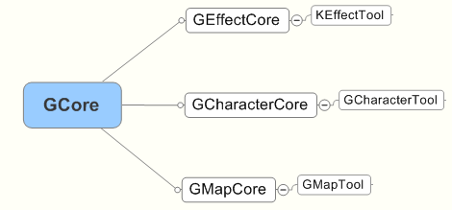
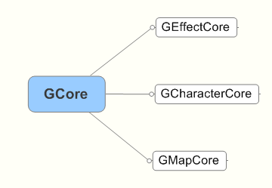
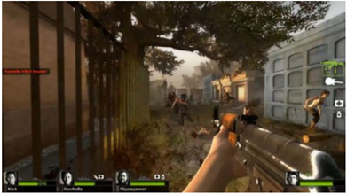
3. 엔진 소개 (& 게임 시연)

Slide 10
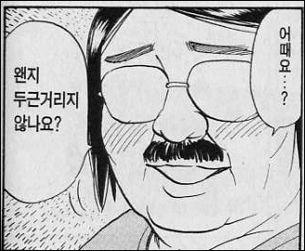
3. 엔진 소개 (& 게임 시연)

Slide 11
4. 툴 소개
Character Tool
Map Tool
Effect Tool

Slide 12
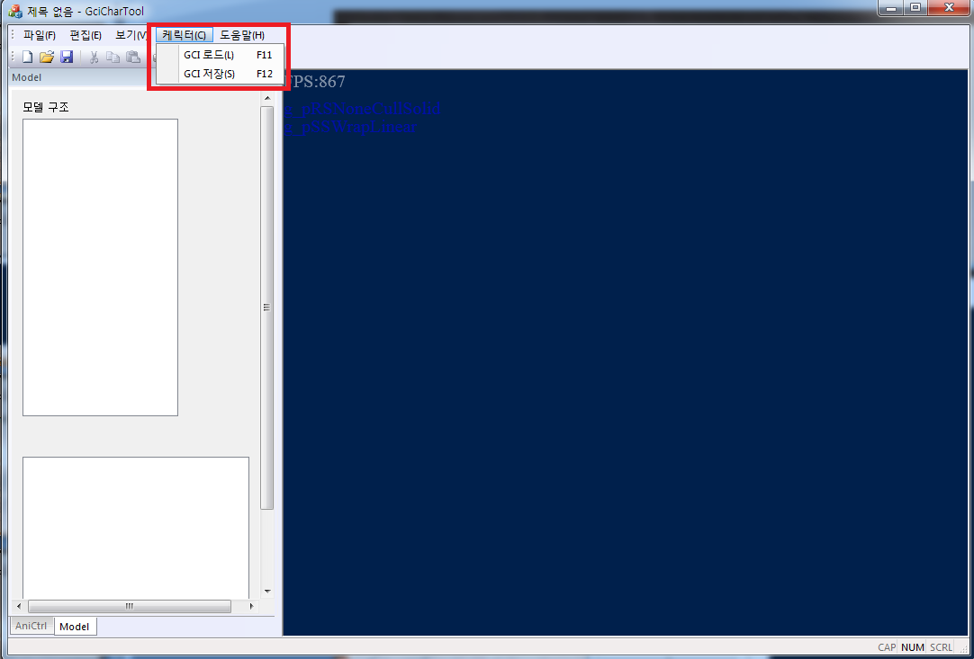
4. 툴 소개
Character Tool
캐릭터 애니메이션이 우측창에 보여짐.
좌측 Pane 윈도우 추가함.
추후 AniCtrl에 애니메이션 컨트롤
Model탭에 Model 구조 정보 보여지게 작업 예정

Slide 13
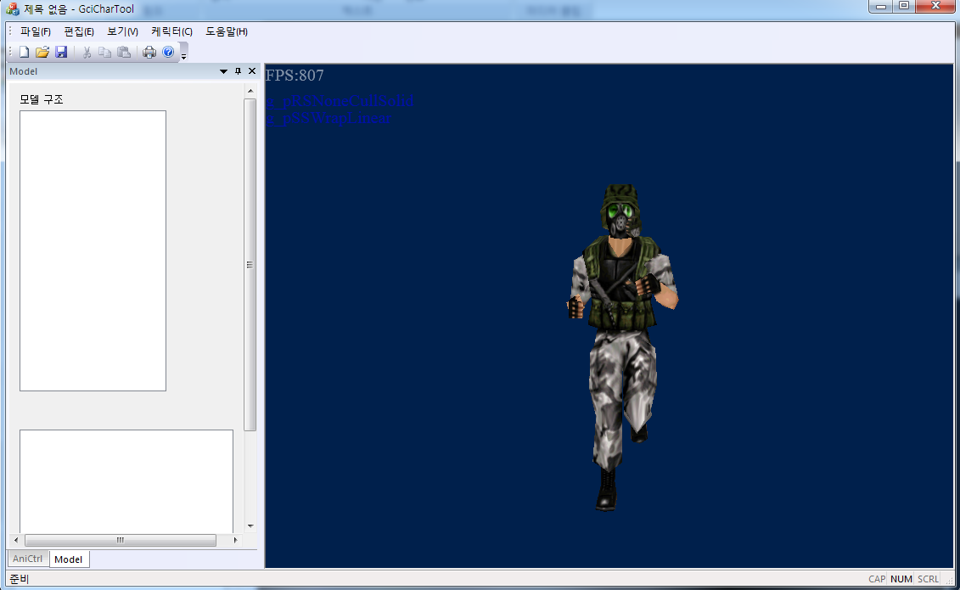
4. 툴 소개
Character Tool (Cont.)
캐릭터가 로드 되면 우측과 같이 실행이 된다.

Slide 14
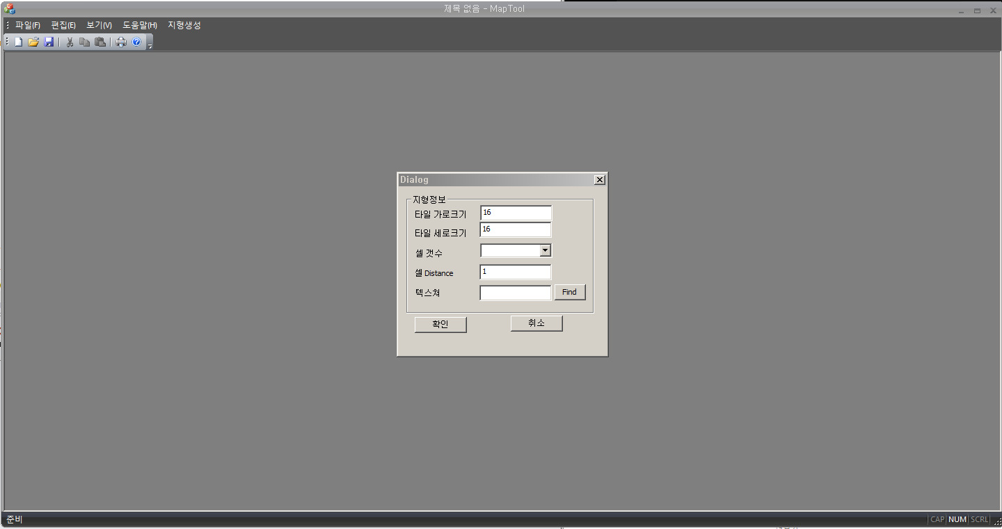
4. 툴 소개
II. Map Tool
지형 생성 메뉴 선택 후 <생성> 선택 시
지형생성 다이얼로그가 팝업
각 항목의 입력 값을 받아 지형 생성(미 구현)

Slide 15
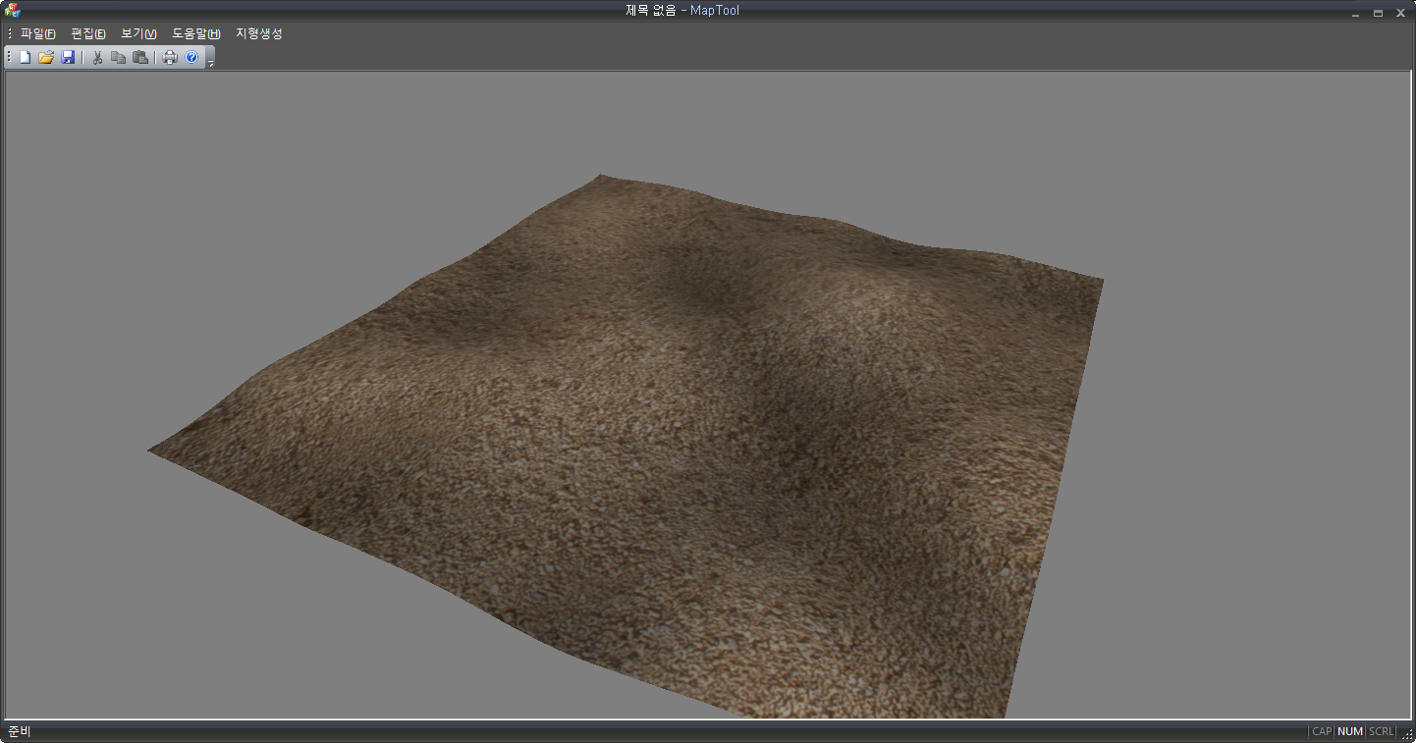
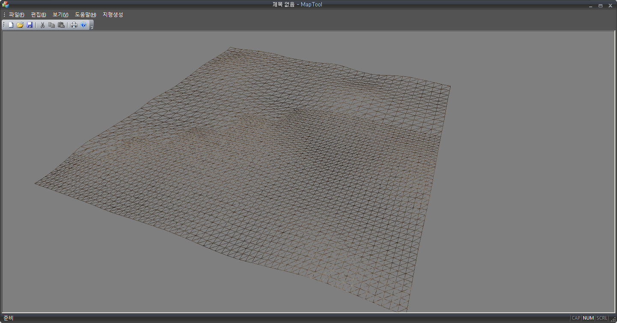
4. 툴 소개
II. Map Tool (Cont.)
* 지형 구현 사항
> TileRender
> LOD (현재 이해중)
> NosizeMap (현재 이해중)

Slide 16
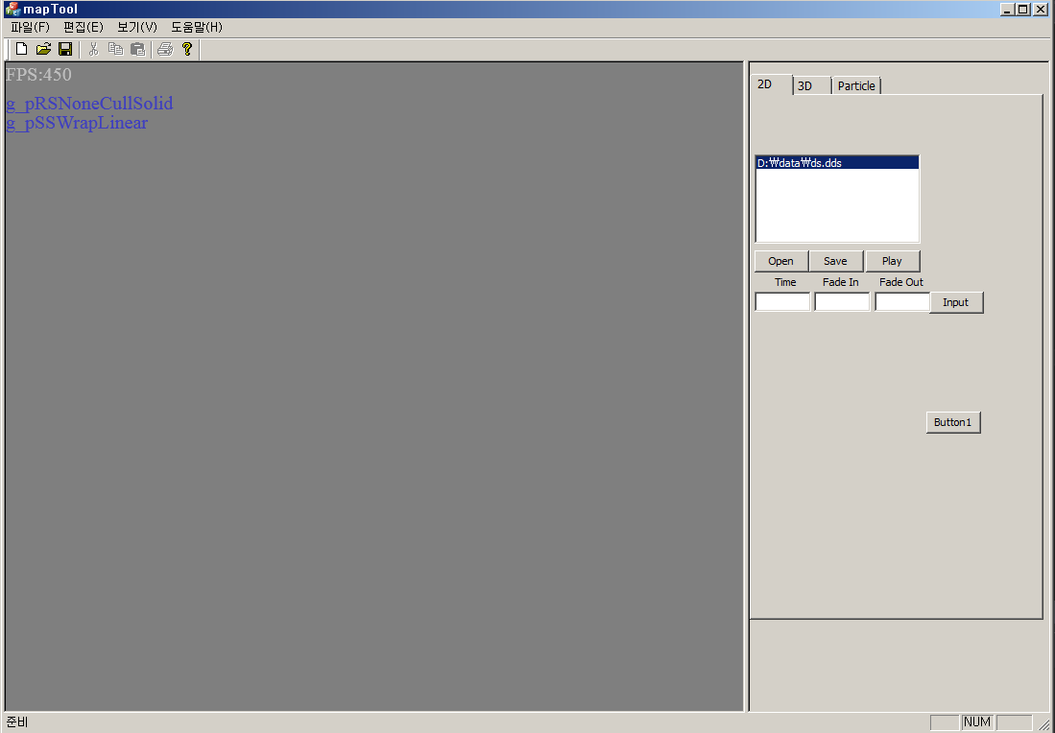
4. 툴 소개
III. Effect Tool
리스트의 커서 입력을 받아 디바이스에
uv애니메이션
파일경로를 불러들여 절대경로를
리스트에 입력
리스트의 커서 입력을 받아 새 파일 경로, 파일명 지정 후 저장

Slide 17
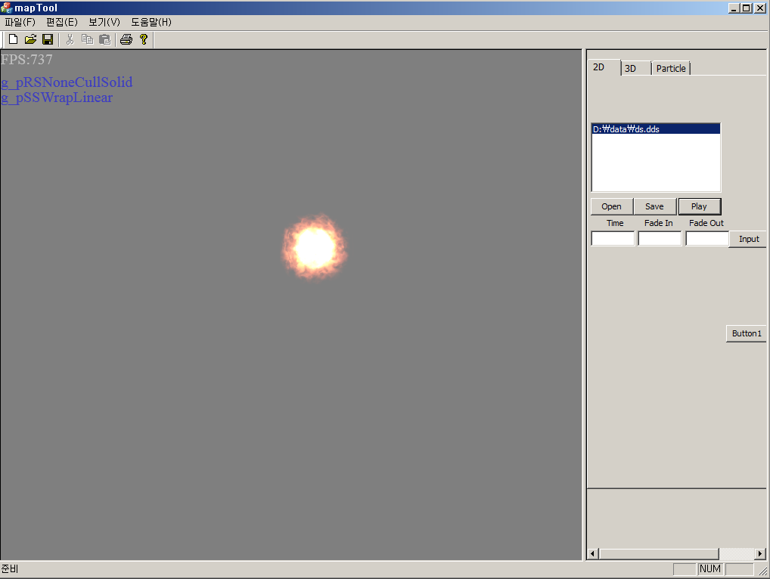
4. 툴 소개
III. Effect Tool (Cont.)
* 이펙트 구현 사항
> UV EFFECT( billboard 행렬 + blend state)
> Time기능(start time, fade in ,fade out) = 구현중
파일경로를 불러들여 절대경로를
리스트에 입력
리스트의 커서 입력을 받아 디바이스에
uv애니메이션
리스트의 커서 입력을 받아 새 파일 경로, 파일명 지정 후 저장

